Slide 1
FRATURAS Prof ª. Dra. Taís Tinucci Socorros de Urgência
Fratura de tíbia e fíbula

Slide 2
fraturas
São a resultante de forças que, aplicadas ao osso, ultrapassam sua resistência, levando à perda de continuidade

Slide 3
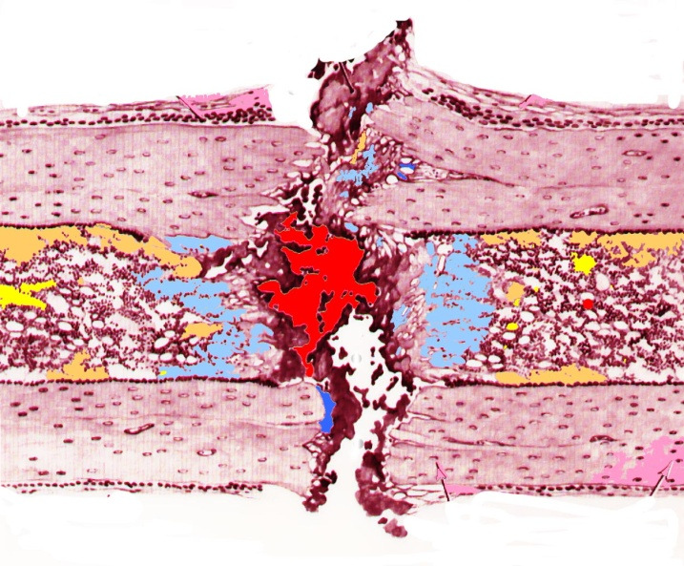
Foco de fratura
Representação esquemática de uma fratura recente na diáfise. Ocorre lesão do osso, periósteo e, forma-se um hematoma.

Slide 4
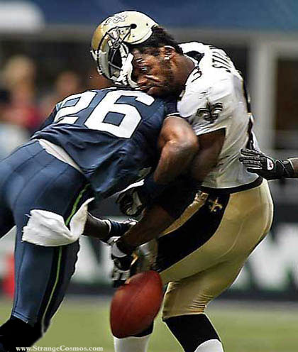

Slide 5
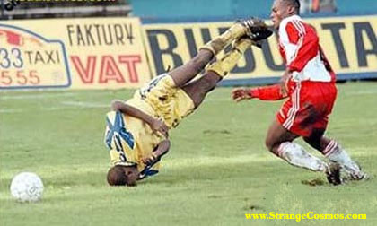

Slide 6
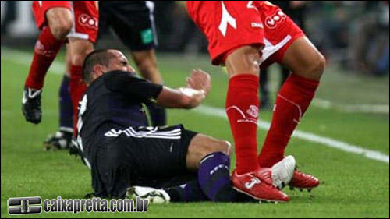

Slide 7
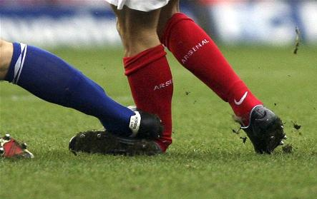

Slide 8
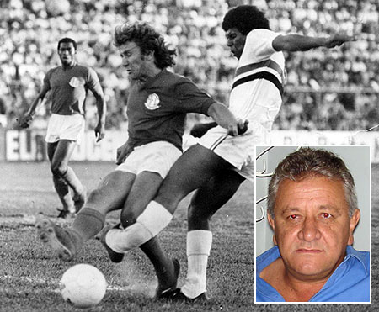

Slide 9
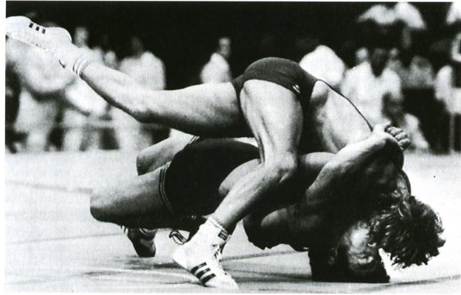
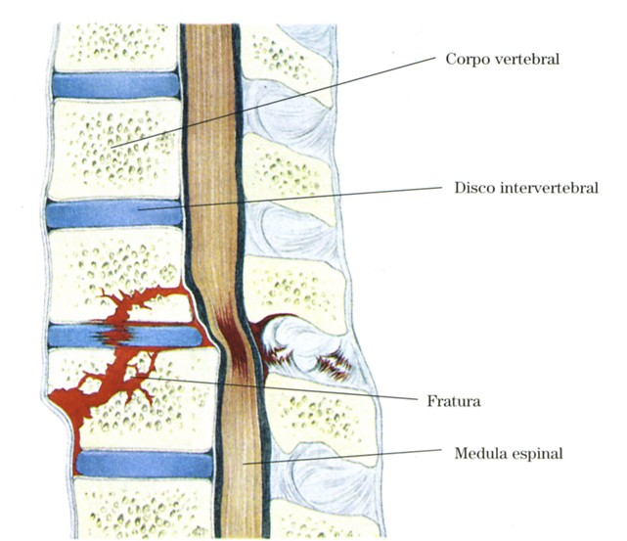

Slide 10
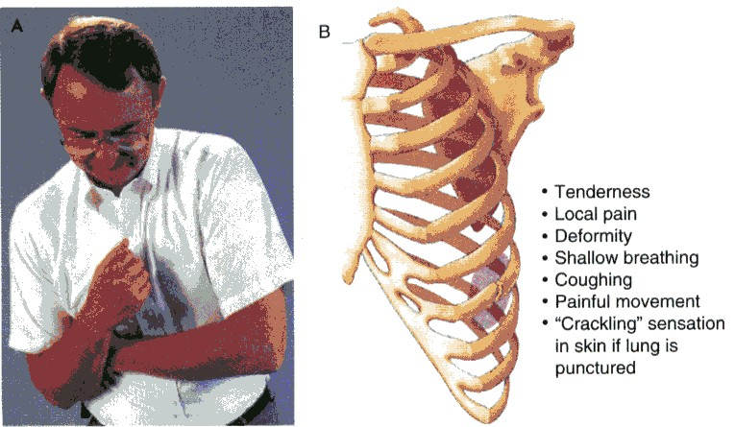
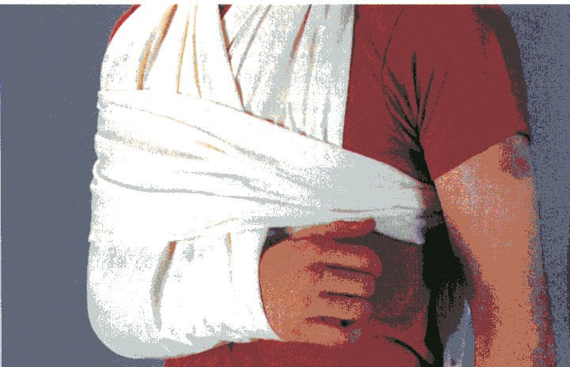

Slide 11
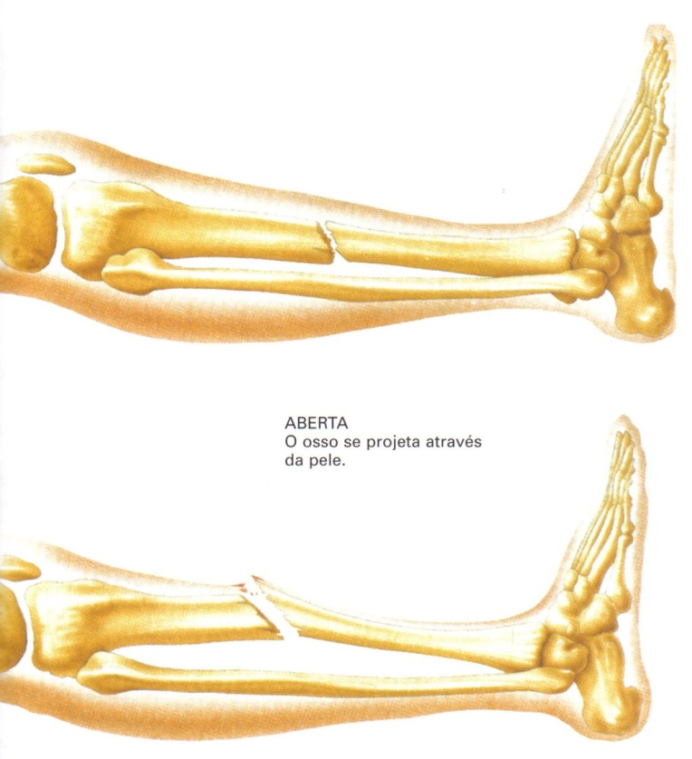
classificação das fraturas
Fechadas
Expostas
Intra-articulares

Slide 13
fraturas fechadas
Quando o foco de fratura não se comunica com o meio exterior, ou seja, a pele permanece íntegra

Slide 14
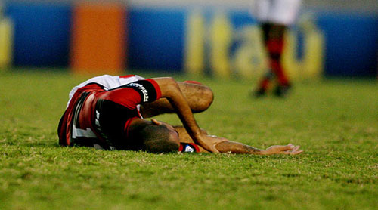

Slide 16
fraturas expostas
Quando o foco de fratura esta em contato com o meio externo, ou seja, a pele sofre solução de continuidade

Slide 17
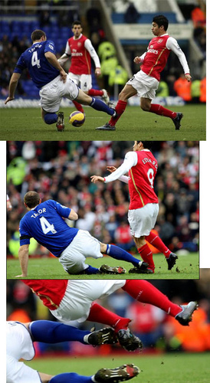

Slide 19
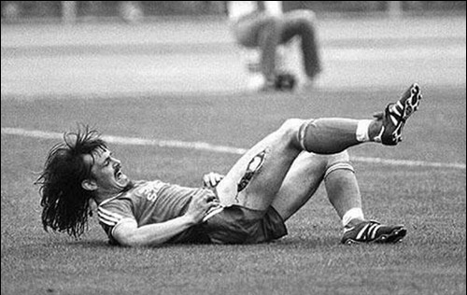

Slide 21
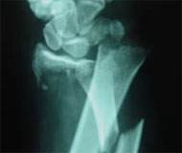

Slide 22
fraturas intrarticulares
Quando ocorrem no espaço articular. Levam à hemartrose, ou seja, hemorragia intra-articular

Slide 23
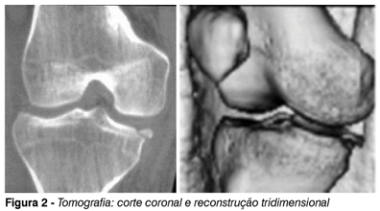

Slide 24
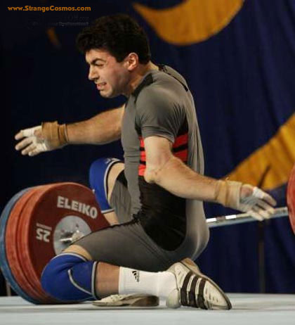

Slide 25
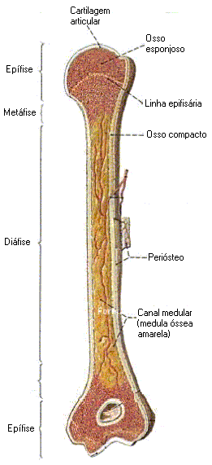
local das fraturas
Epifisárias
Metafisárias
Diafisárias
Intra-articulares

Slide 26
classificação quanto ao alinhamento
Alinhada
Angulação em valgo e em varo
Angulação anterior e posterior
Encurtamento
Translocação
Rotação

Slide 27
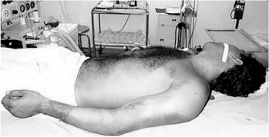

Slide 28
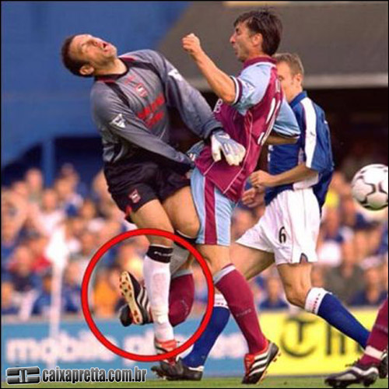

Slide 29
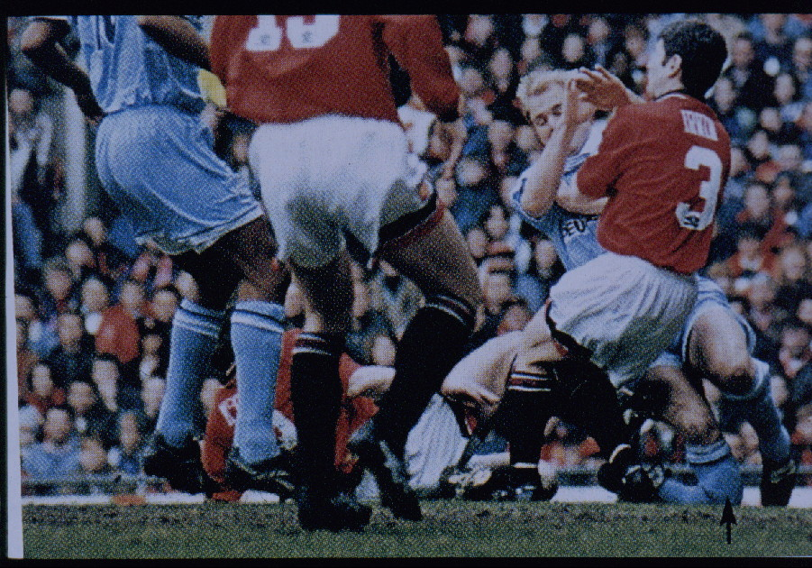

Slide 30
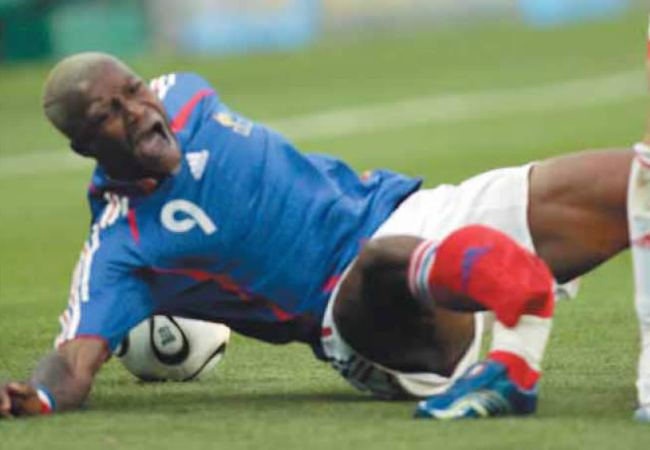

Slide 32
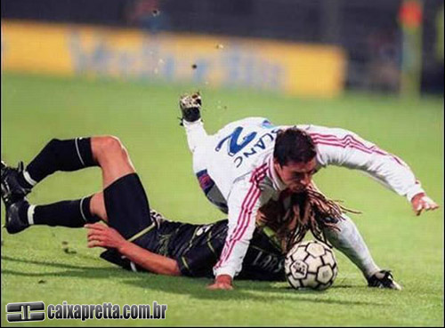
Fratura Não alinhada

Slide 33
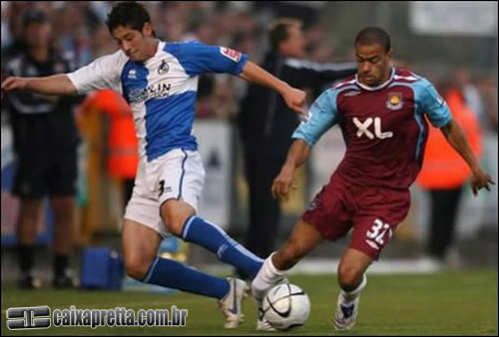
Fratura Não alinhada

Slide 34
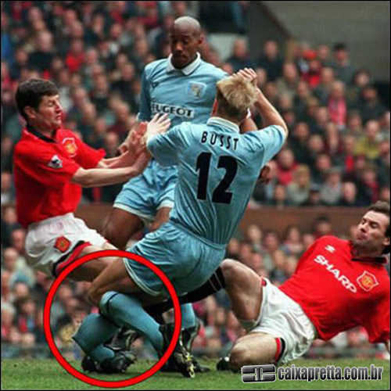

Slide 35
classificação quanto ao traço
Transversa
Oblíqua
Em espiral
Cominutiva
Segmentar
Por impacto
Com avulsão ligamentar
Por compressão

Slide 37
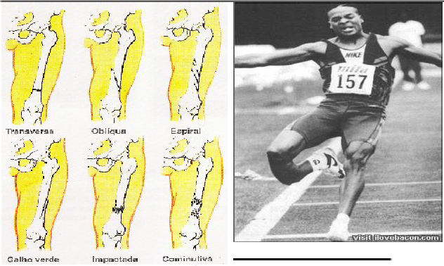

Slide 38
quadro clínico das fraturas
Dor intensa e imediata que piora com a movimentação
Incapacidade funcional
Deformidade, dependendo do alinhamento

Slide 39
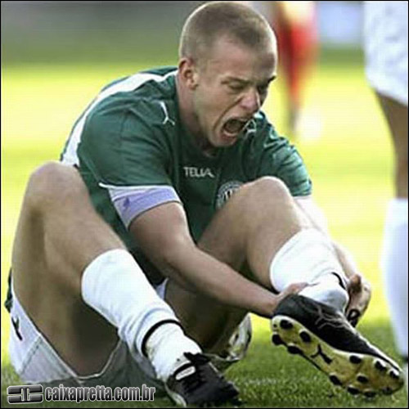
Fratura não alinhada

Slide 40
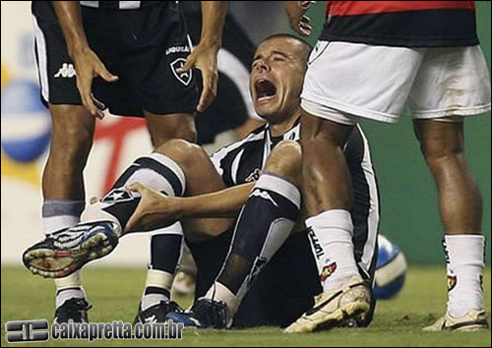
Fratura Não alinhada

Slide 41
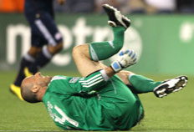

Slide 42
complicações imediatas das fraturas
Hemorragias
Choque
Lesão nervosa
Contaminação

Slide 43
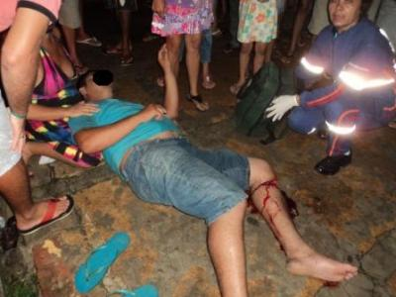

Slide 45
complicações tardias das fraturas
Osteomielite
Lesão nervosa
Embolia gordurosa (24-72h após)
Gangrena gasosa (72h após)
Consolidação defeituosa
Necrose asséptica
Pseudoartrose

Slide 46
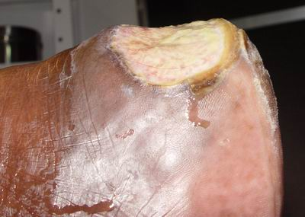
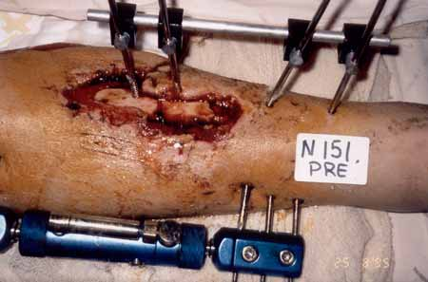

Slide 47
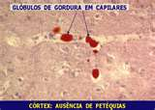
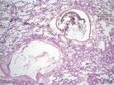
Embolia gordurosa

Slide 48
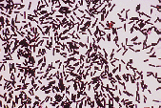
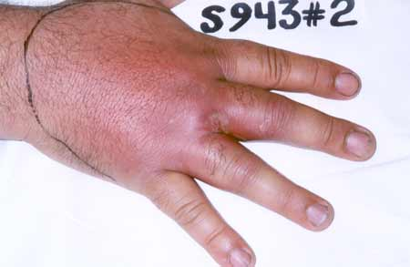
Clostridium perfringens
Gangrena gasosa

Slide 49
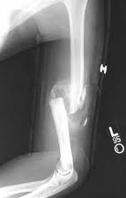
Consolidação defeituosa

Slide 50
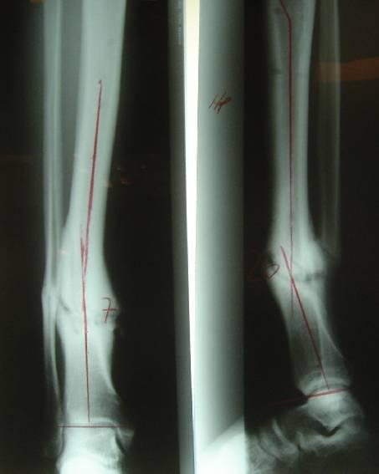
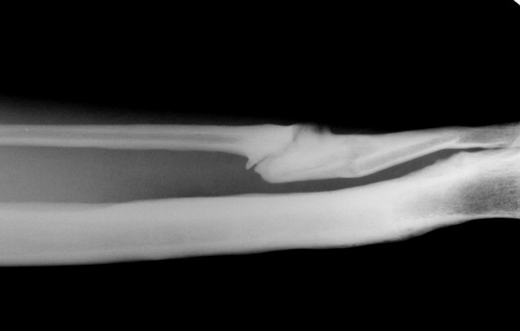
pseudoartrose

Slide 51
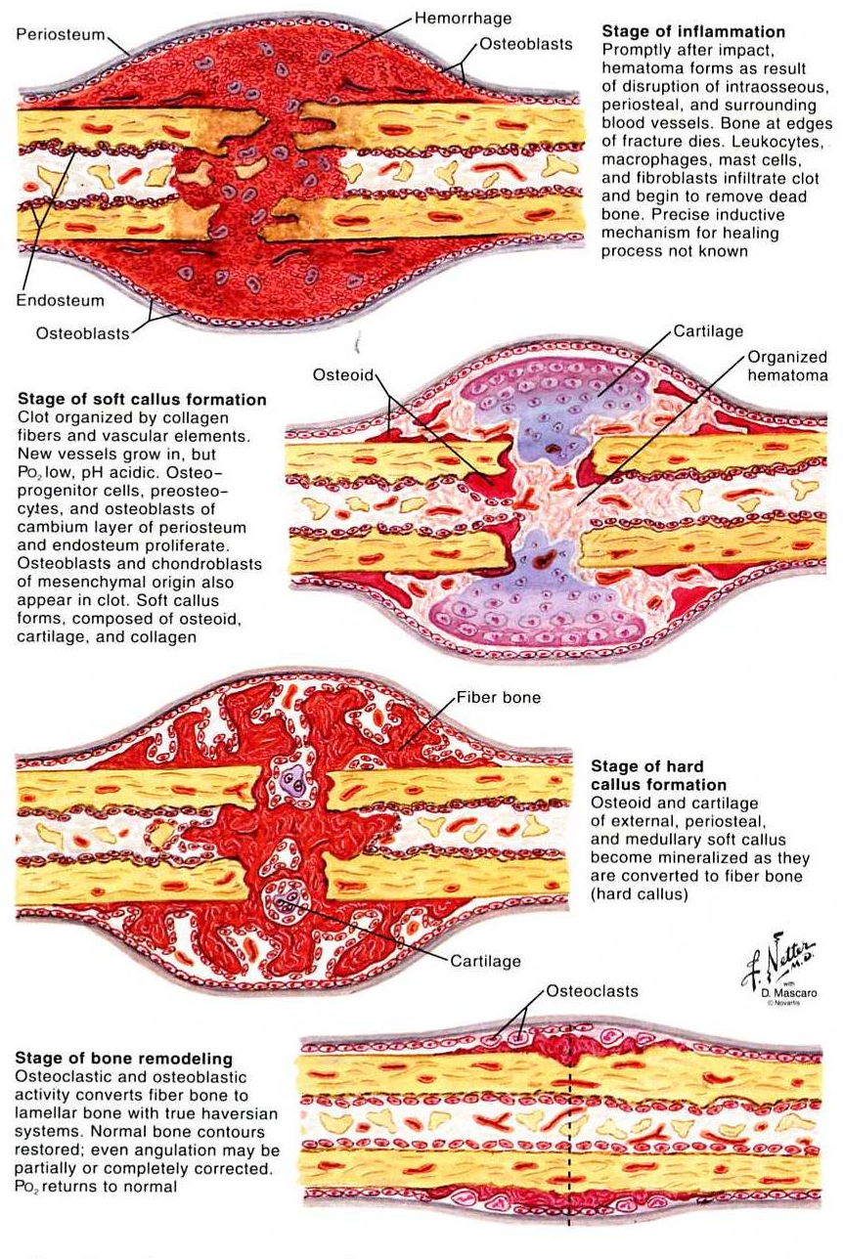
consolidação
das fraturas
Estágio 1:
Inflamação
Estágio 2:
Formação do calo ósseo
Estágio 3:
Mineralização do calo ósseo
Estágio 4:
Remodelação óssea

Slide 52
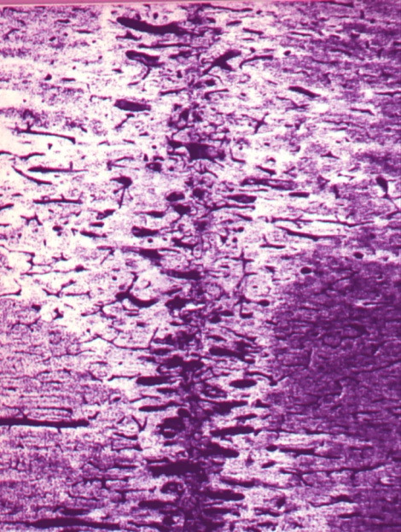
Corte histológico de uma fratura que apresenta
consolidação do tipo primário

Slide 53
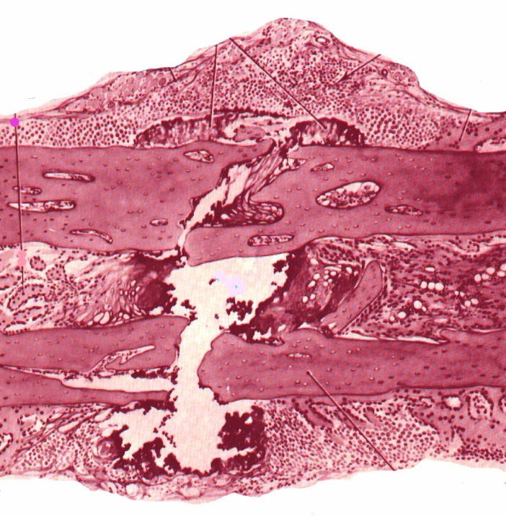

Slide 54
conduta nas fraturas fechadas
Acalmar a vítima
Imobilização em posição de função
Transporte

Slide 55
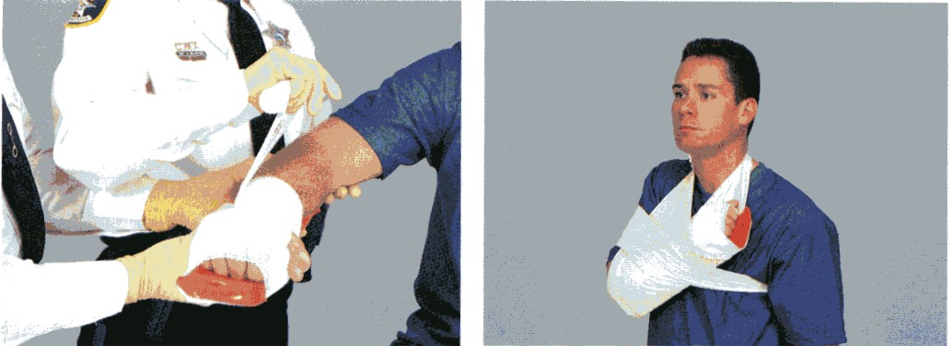

Slide 57
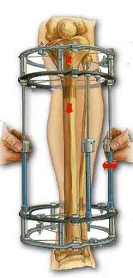
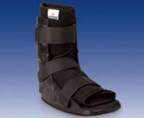

Slide 58
conduta nas fraturas expostas
Acalmar a vítima
Limpeza
Curativo compressivo
Imobilização em posição de função, quando possível
Transporte

Slide 59
2
2
1
3
4
3
4
5
6

Slide 60
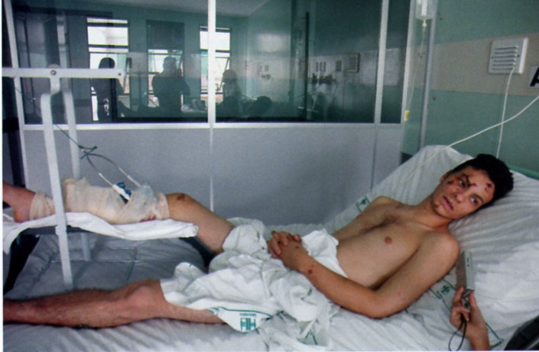

Slide 61
fraturas por estresse
São o estágio final das chamadas lesões por estresse dos ossos. O evento inicial, a reação de estresse, não é visível radiologicamente e é, portanto, de difícil diagnóstico.

Slide 62
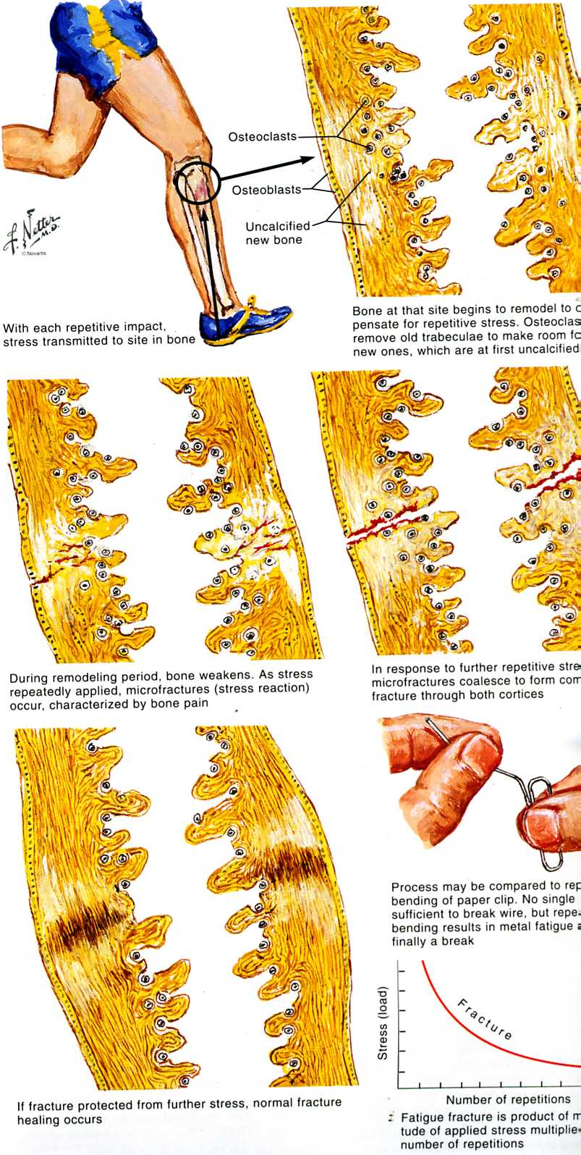

Slide 63
clínica das fraturas por estresse
Sensibilidade à palpação no local
Dor com atividade física que melhora com repouso
Pode ocorrer discreto edema

Slide 64
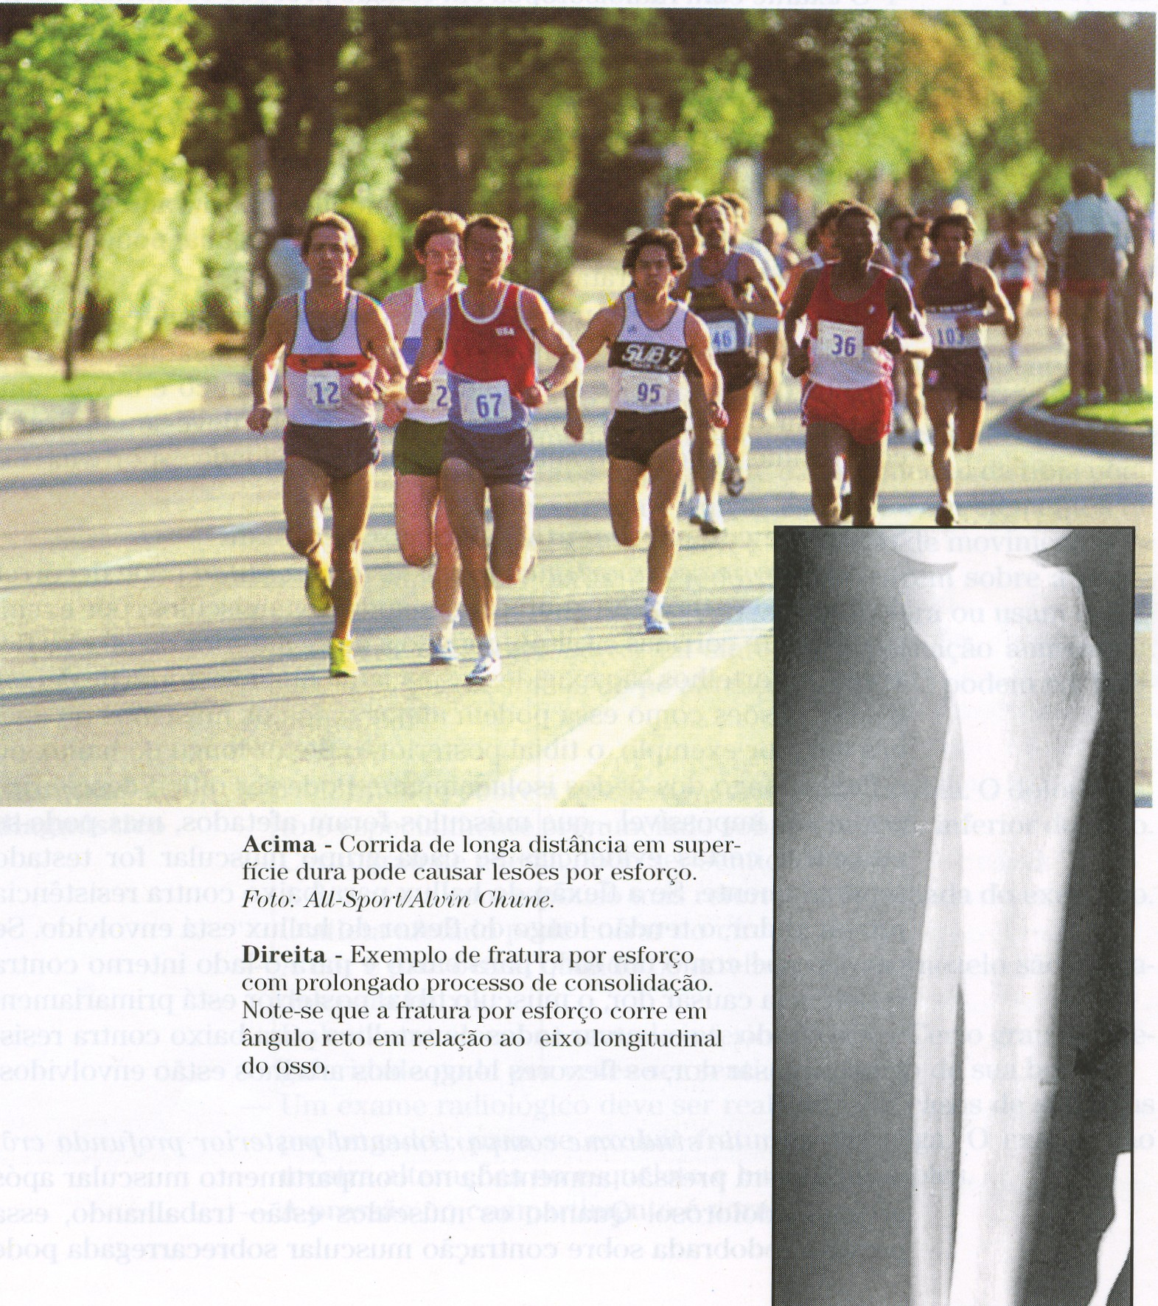

Slide 65
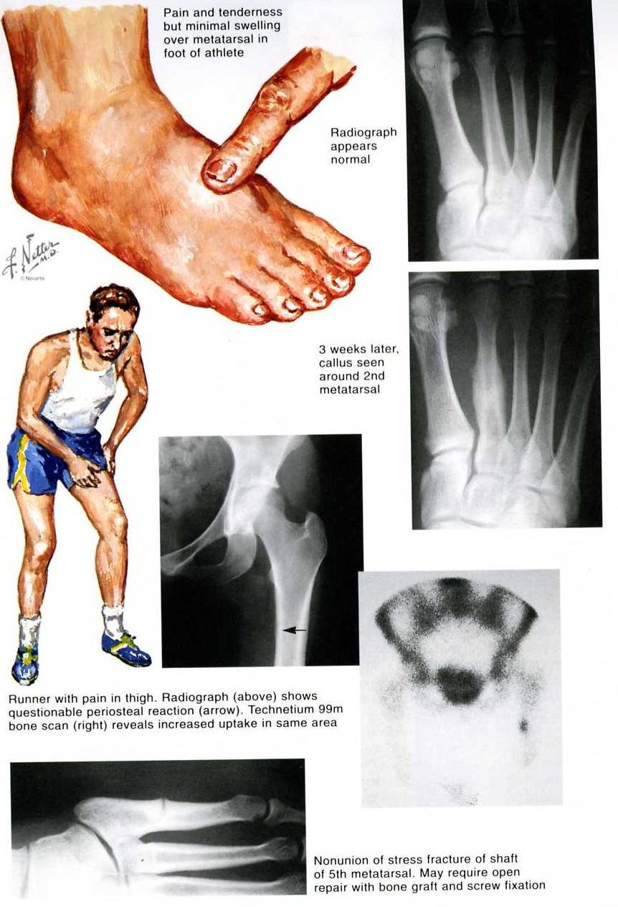

Slide 66
diagnóstico das fraturas por estresse
Exame radiológico não é útil na fase inicial
Cintilografia óssea
Ressonância magnética

Slide 68
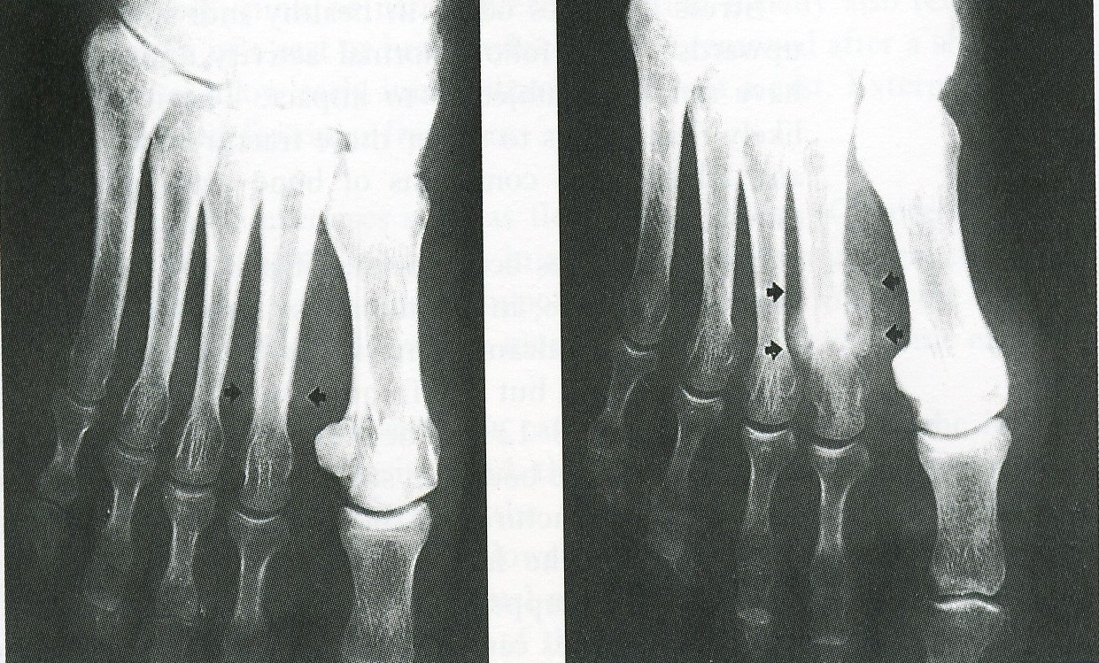

Slide 69
tratamento das fraturas por estresse
Eliminação de carga repetida por 10-15 dias, quando detectada na fase de reação de estresse
Imobilização e eliminação completa de carga por 6 a 8 semanas

